Slide 1
ESTUDO METÓDICO
O EVANGELHO SEGUNDO O ESPIRITISMO
CAPÍTULO 17
1. CARACTERES DA
PERFEIÇÃO
O HOMEM DE BEM
SEDE PERFEITOS

Slide 2
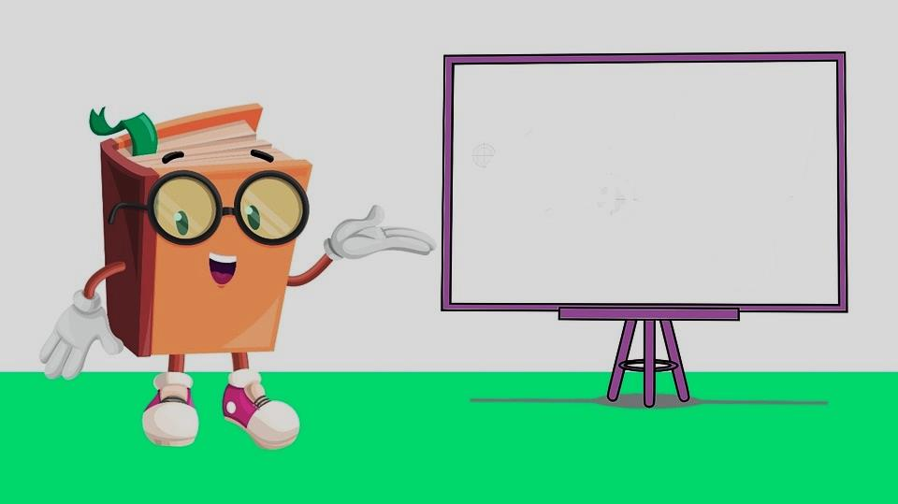
O ENSINAMENTO
SE SOMENTE AMARDES OS QUE VOS AMAM, QUE RECOMPENSA TEREIS DISSO?
SEDE PERFEITOS, COMO PERFEITO
É O VOSSO PAI CELESTIAL.
ORAI PELOS QUE VOS PERSEGUEM
E CALUNIAM.
AMAI OS VOSSOS INIMIGOS;
FAZEI O BEM AOS QUE VOS ODEIAM;
Mateus, 5:44, 46 a 48

Slide 3
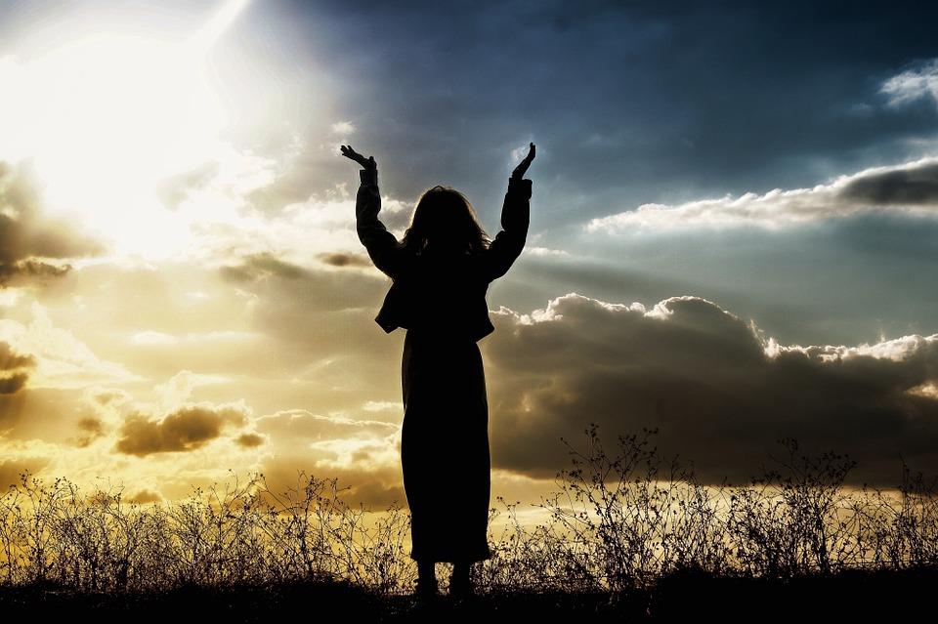
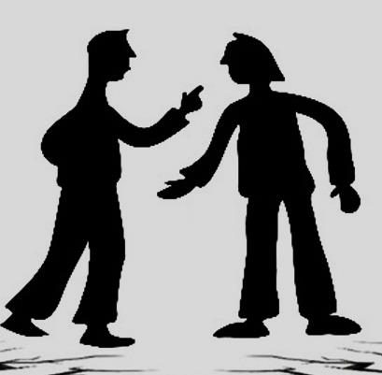
O MÁXIMO DA PERFEIÇÃO
É ORAR PELOS QUE NOS PERSEGUEM E CALUNIAM:
PERFEIÇÃO RELATIVA.
PERFEIÇÃO ABSOLUTA:
É IMPOSSÍVEL
É AMAR OS
INIMIGOS.
É FAZER O BEM AOS QUE NOS ODEIAM.
NÃO É:
TORNAR-SE TÃO PERFEITO QUANTO
O CRIADOR;

Slide 4
A ESSÊNCIA DA PERFEIÇÃO
FÉ
HUMILDADE
AMOR
PERDÃO
PACIÊNCIA
É PRATICAR A CARIDADE, PORQUE
IMPLICA A PRÁTICA DE TODAS AS
OUTRAS VIRTUDES.

Slide 5
O HOMEM DE BEM
CUMPRE NA MAIOR PUREZA:
RECONHECE AS DORES E DECEPÇÕES COMO PROVAS OU EXPIAÇÕES E
AS ACEITA SEM RECLAMAR.
ESPALHA BENEFÍCIOS; PRESTA SERVIÇOS.
RESSALTA O QUE FOR PROVEITOSO
AOS OUTROS.
NÃO ESPERA RECOMPENSA.
A LEI DE CARIDADE
A LEI DE AMOR
É INDULGENTE.
PERDOA.
A LEI DE JUSTIÇA

Slide 6
CONCLUSÃO
O EVANGELHO DE JESUS
EVANGELHO
DE
JESUS
MAS AQUELE QUE SE ESFORCE POR
POSSUIR AS QUE ACABAMOS DE
MENCIONAR, NO CAMINHO SE ACHA
QUE A TODAS DEMAIS CONDUZ.
NÃO FICAM AQUI ENUMERADAS TODAS
AS QUALIDADES QUE DISTINGUEM
O HOMEM DE BEM;
É O NOSSO CÓDIGO DE CONDUTA UNIVERSAL, BASEADO NAS LEIS DE DEUS.

Slide 7
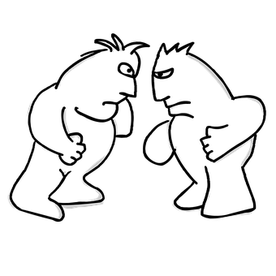
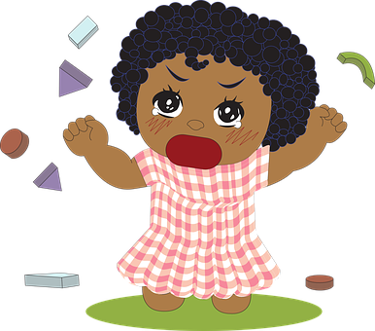
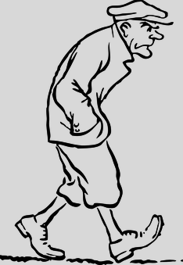
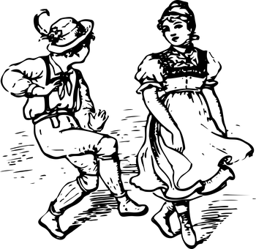
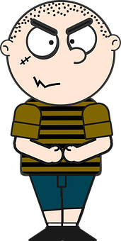
PARA A GENTE PENSAR...
MARQUE AS GRAVURAS QUE REPRESENTAM O HOMEM DE BEM:
C
D
A
B
E
F
H
G

